Slide 1
CRUD PHP OOP PDO
AdhityaIR

Slide 2
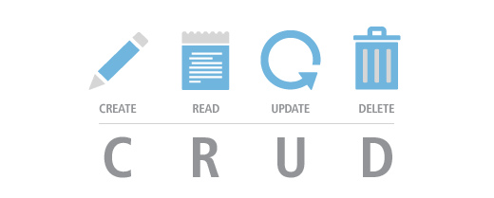
CRUD ?

Slide 3
Teknik Koneksi Database
MySQL
MySQLi
PDO

Slide 4

PDO ?

Slide 5

Pengertian PDO
PDO (PHP Data Objects) adalah interface universal yang disediakan PHP untuk “berkomunikasi” dengan database server.

Slide 6
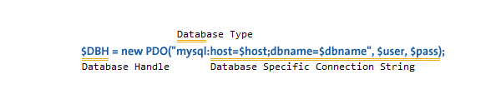
Connection String PDO

Slide 7
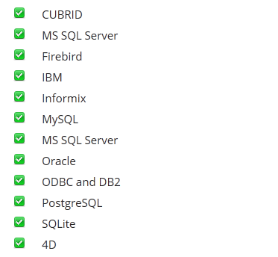
Jenis Database Server di dukung PDO

Slide 8
Error Connection
Deprecated: mysql_connect(): The mysql extension is deprecated and will be removed in the future: use mysqli or PDO instead in C:\Xampp\htdocs\oop\connect.php on line xxx

Slide 9
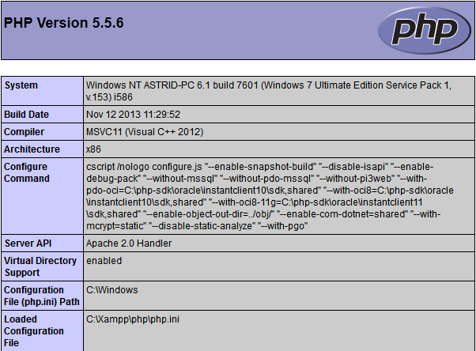
PHP Version 5 or Higher Support PDO

Slide 10
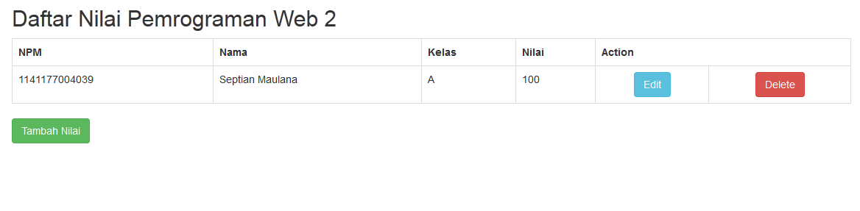
Implementasi PHP OOP PDO
Program Nilai Mahasiswa Pemrograman Web 2
CRUD
Bootstrapt
OOP Structure
Connection String PDO

Slide 11
Ada yang ingin ditanyakan ?

Slide 12
Terimakasih
Pakar-Software.com
Materi-it.com

